Slide 1
Calidad de Software
Daniela Beltran Saavedra
Santiago Chaparro
Nicolás Duarte Ospina

Slide 2

Introducción
Especificación orientada a las características del producto que el consumidor quiere
No saber cómo especificar las características
Dificultad en redactar especificaciones del software

Slide 3

Introducción
Definir estándares y procedimientos organizacionales para que sean seguidos por el equipo de desarrollo
Cultura de la calidad para desarrollar el producto con un alto nivel de calidad
Garantía de calidad , planificación de calidad y control de la calidad

Slide 4
Fomentar equipos para responsabilizarse en la calidad del trabajo y desarrollar formas para mejorar la calidad
Aspectos intangibles elegancia legibilidad que no pueden estar en un estándar
La documentación de la calidad es registro de que fue hecho por un subgrupo en el proyecto para que las áreas importantes no sean olvidadas comunicación sobre el ciclo de vid de un sistema
Granta : establecer un marco de trabajo de procedimientos y estándares
Planificación : selección de procedimientos y estándares para que el trabajo sea desarrollado bajo esos parámetro
Control : definición y formato de procesos que garanticen que los procedimientos y estándares sean seguidos por todos

Slide 5
Introducción
Los procesos de gestión de calidad comprueban las entregas del proyecto para que cumplan con los estándares y metas
Un equipo independiente debe ser el responsable de la calidad e informar al gestor del proyecto
El equipo de calidad no está asociado al grupo de desarrollo

Slide 6
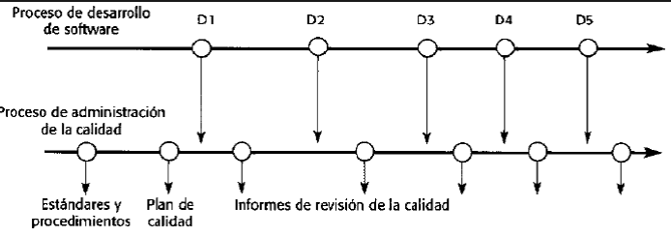
Modelos y Características de Calidad

Slide 7
Sistema automatizado de producción el proceso es para configurar y operar la maquinaria para le proceso
Si la maquinaria es operada correctamente la calidad del producto continua
Se mide la calidad y se cambia el proceso hasta conseguir el nivel de calidad deseado
El desarrollo del software es un proceso creativo donde la experiencia y habilidades son importantes
La calidad está afectada por factores externos como la novedad de una aplicación
El desarrollo del software está relacionado entre la calidad del proceso y del producto
Es difícil explicar cómo influyen las características del proceso en cuanto a la mantenibilidad

Slide 8
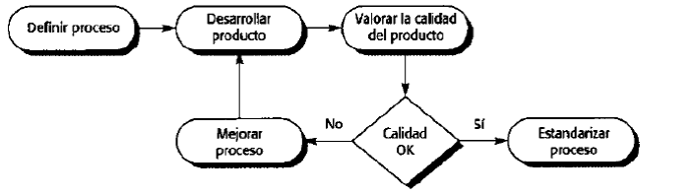
Calidad basada en procesos

Slide 9
La gestión de calidad del proceso
Definir estándares como revisiones y cuándo llevarlas a cabo
Supervisar el proceso para que siga los estándares
Hacer informes del proceso para el gestor y comprador del software

Slide 10
Modelos de calidad de software
Modelo de Mc Call
Modelo Boehm
Modelo FURPS
Modelo Ghezzi
Modelo IEEE
Modelo de calidad de Dromey
Modelo de SATC
Modelo de calidad ISO 9126-1
Modelo de madurez de capacidad

Slide 11
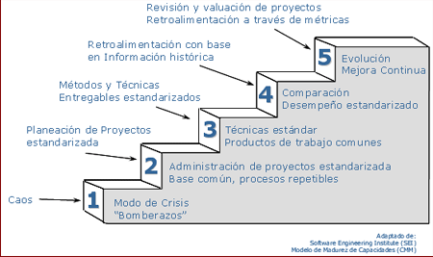
Modelo de madurez de capacidad

Slide 12
El modelo establece un enfoque muy simple para definir los estándares de calidad.
Tiene cinco niveles: inicial, repetible, definido, administrado, optimizado.
En el nivel inicial , la compañía es bastante pequeña y solo depende de un individuo cómo maneja la compañía.
El nivel repetible establece que al menos los requisitos o técnicas básicas se han establecido y la organización ha alcanzado un cierto nivel de éxito.
En el siguiente nivel definido , la empresa ya ha establecido un conjunto de estándares para el buen funcionamiento de un proyecto / proceso de software.
En el nivel administrado , una organización monitorea sus propias actividades a través de una recopilación y análisis de datos.
En el quinto nivel que es la optimización. A nivel, la mejora constante del proceso prevaleciente se convierte en una prioridad, se aplica una gran cantidad de enfoques innovadores hacia la mejora cualitativa.

Slide 13
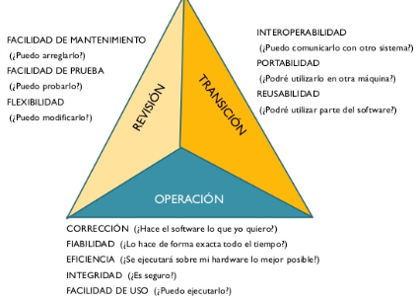
Modelo de mccall

Slide 14
Revisión del producto,se ocupa de la capacidad de mantenimiento
Operación del producto, corrección, confiabilidad, eficiencia e integridad.
Transición del producto. la flexibilidad y la capacidad de prueba

Slide 15
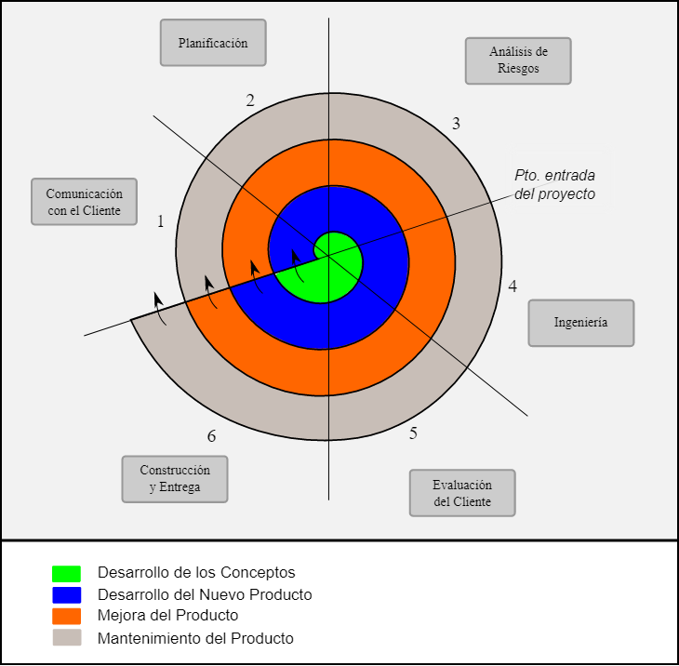
Modelo Boehm

Slide 16
describe la facilidad y fiabilidad con que se puede utilizar un producto de software.
Este modelo realmente elabora en detalle los aspectos del modelo de McCall.
Comienza con las características que recurren a requisitos de nivel superior.
portabilidad, eficiencia e ingeniería humana, que son el refinamiento de factores como la portabilidad y la utilidad.
La capacidad de mantenimiento adicional se refina en probabilidad, comprensibilidad y modificabilidad.

Slide 17
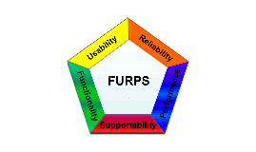
Modelo FURPS

Slide 18
clasifica los requisitos en requisitos funcionales y no funcionales.
Requisito funcional (F) que se basa en la entrada y salida esperada, y en requisitos no funcionales
(U) significa Usabilidad que incluye factores humanos, estética, documentación del material de entrenamiento del usuario,
(R) significa la confiabilidad (frecuencia y severidad de la falla, tiempo entre la falla),
(P) significa rendimiento que incluye requisitos funcionales, y finalmente
(S) significa capacidad de soporte que incluye respaldo, requisitos de diseño e implementación, etc.

Slide 19
Modelo Ghezzi
Establece que las cualidades internas de un software
Ayudan a los desarrolladores a lograr un resultado de colaboración en términos de cualidades externas e internas
Las cualidades generales pueden ser precisión, flexibilidad, integridad, facilidad de mantenimiento, portabilidad, confiabilidad, reutilización y usabilidad.

Slide 20
Modelo IEEE
Define una variedad de especificaciones para el mantenimiento de software, proporcionando así un modelo de calidad.
Este modelo ofrece una variedad de técnicas de medición para diversos factores cualitativos como la eficiencia, la funcionalidad, la capacidad de mantenimiento, la portabilidad, la confiabilidad y la facilidad de uso.

Slide 21
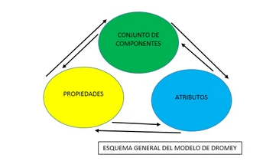
Modelo de calidad de Dromey
Seleccionar el conjunto de atributos.
Realizar una lista de todos los componentes del sistema.
Identificar las propiedades de calidad de cada componente.

Slide 22
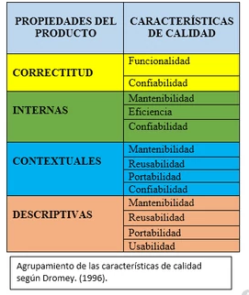
Modelo de calidad de Dromey
4. Determinar cómo afecta cada propiedad en los atributos de calidad.
5. Evaluar el modelo de calidad.

Slide 23
enfoca en evaluar la calidad de un software con otro.
Ayuda a descubrir defectos, si los hay, y también a señalar los factores que causaron tales defectos.
Este modelo está diseñado sobre la base de la relación que existe entre las propiedades del software y sus atributos de calidad.

Slide 24
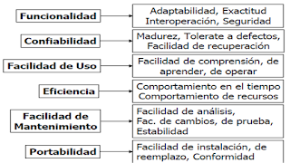
Modelo de calidad ISO 9126-1

Slide 25
Atributos de calidad internos y externos
Atributos de calidad en uso.
Los atributos de calidad internos son las propiedades del sistema cuya evaluación se puede realizar sin ejecutarla.
Los atributos de calidad externos son aquellos que se evalúan observando el sistema durante la ejecución

Slide 26
Modelo de SATC
Software Assurance Technology Center.
Definición de un programa de métricas que ayude a satisfacer las necesidades básicas con el menor gasto.
Prueba un modelo de calidad mediante la evaluación de los resultados de las métricas utilizadas y también sobre la base de discusiones basadas en el proyecto.
Define un conjunto de objetivos y atributos de proceso basados ​​en ISO 9126-1.

Slide 27

Procesos en la Gestión de Software
La gestión de software posee tres actividades principales:
Garantia de calidad.
Planificación de calidad.
Control de calidad.

Slide 28

Garantia de Calidad
Define como alcanzar la calidad en un producto de software.
El proceso de QA (Quality Assurance) busca estándares de proceso que permiten asegurar la calidad de un software.
Importancia de los estándares de software:
Son efectivos.
Proveen un mejor marco de trabajo.
Es menos difícil entender un código desde cero.

Slide 29
Garantia de Calidad
Define como alcanzar la calidad en un producto de software.
QA (Quality Assurance) ofrece estándares de proceso que permiten asegurar la calidad de un software.
Importancia de los estándares de software:
Son efectivos porque se basa en conocimiento de gente que ya se ha equivocado por nosotros.
Los estándares captan las mejores prácticas, por lo que proveen un mejor marco de trabajo.
Los estándares hacen que tomar el código de alguien más no sea tan dificil.

Slide 30

Garantia de Calidad: Los Estandares
¿Todos los productos de software necesitan los mismos estandares de proceso?
Depende
No en todos los proyectos se puede aplicar el mismo proceso de QA.

Slide 31
Garantia de Calidad: Los Estandares
Ejemplo:
Según el estándar de calidad, los sistemas críticos necesitan siempre una documentación aprobada antes de comenzar la implementación. Pero ¿qué pasa si el sistema crítico necesita un prototipado? (lo cual incluye una implementación previa a la documentación).

Slide 32
Garantia de Calidad: Los Estandares
Ej: Según el estándar de calidad, los sistemas críticos necesitan siempre una documentación aprobada antes de comenzar la implementación. Pero ¿qué pasa si el sistema crítico necesita un prototipado? (lo cual incluye una implementación previa a la documentación).
Importante: Los procesos de garantía de calidad nunca deben intervenir con el desarrollo del producto.
Para esto existe el gestor principal.

Slide 33

Garantia de Calidad: Los Problemas de los Estándares
Problemas con los estándares:
¿Los ingenieros de software realmente están dispuestos a adoptar los estándares?

Slide 34
Garantia de Calidad: Los Problemas de los Estándares
Problemas con los estándares:
Imponer un proceso no practicó a un equipo de ingenieros puede resultar tedioso.
Muchos ingenieros los consideran irrelevantes para las actividades técnicas del desarrollo de software.
No todos los estándares son apropiados para todos los proyectos.

Slide 35
Garantia de Calidad: Soluciones a los Problemas de los Estándares.
Soluciones:
Mantener los estándares actualizados
Proveer herramientas de software de apoyo para los estándares
Involucrar a los ingenieros de software en el desarrollo de estos.

Slide 36
Garantia de Calidad: Soluciones a los Problemas de los Estándares.
Soluciones:
Mantener los estándares actualizados
Proveer herramientas de software de apoyo para los estándares
Involucrar a los ingenieros de software en el desarrollo de estos.
El gestor de calidad y el gestor del proyecto tienen la capacidad de modificar los estándares de proceso de acuerdo a las circunstancias.

Slide 37
Garantia de Calidad
Tipo de estándares para garantizar el proceso de calidad:
Estándares de producto: Estándares para el producto del software.
Este estandar responde a las preguntas:
¿Cómo debo realizar la documentación?
¿Como comentó el código?
¿Qué estándar utilizo para programar?

Slide 38
Garantia de Calidad
Tipo de estándares para garantizar el proceso de calidad:
Estándares de proceso: Define el proceso que se debe seguir durante el desarrollo del software.
Esto incluye:
Definición de procesos de especificación, diseño y validación.
Descripción de los documentos que hay que escribir durante la definición de procesos.

Slide 39



Garantia de Calidad
Compañías que Desarrollan Estándares de Software
IEEE
OTAN
BSI
ANSI
El departamento de defensas EEUU

Slide 40

Garantia de Calidad: ISO 9000
ISO 9000 es un conjunto de estándares para el desarrollo de gestión de calidad en todas las industrias.
La ISO 9001 no es específico de software pero define principios generales que se pueden aplicar.

Slide 41
Garantia de Calidad: ISO 9000
Describe estándares y procedimientos para tener un proceso de calidad adecuado.
El proceso requiere una descripción de la documentación, en donde se refleje que se ha aplicado el estándar durante el desarrollo del producto.
Pero este estándar no asegura que los procesos sean la mejor práctica, ni la calidad del producto.

Slide 42

Garantia de Calidad: Documentacion
La documentación representa el software y su proceso de desarrollo.
Es importante estandarizar la documentación para que estos sean fáciles de leer y entender.

Slide 43

Garantia de Calidad: Documentacion
Durante el desarrollo de un software el estándar de los documentos documentos del mismo tipo deben ser él mismo.

Slide 44
Garantia de Calidad: Documentacion
Durante el desarrollo de un software el estándar de los documentos documentos del mismo tipo deben ser él mismo; mantener el mismo estilo, una apariencia uniforme y una estructura consistente.
Una buena práctica (pero no obligatoria) sería que todo los documentos que produzca una organización están sometidos bajo el mismo estándar.

Slide 45


Garantia de Calidad: Documentación
Tipos de estándar de documentación:
Estándar del proceso de documentación.
Estandares del documento.
Estándares de intercambio de documento.

Slide 46
Garantia de Calidad: Documentación
Tipos de estándar de documentación:
Estándar del proceso de documentación: ¿Cómo escribir el documento?
Estandares del documento: ¿Como organizo el documento?
Estándares de intercambio de documento: Compatibilidad entre las copias digitale del documento

Slide 47
Garantia de Calidad: Documentación
Ejemplos de estándar de documentación:
Estandares de identificacion de documentos.
Estándares de la estructura del documento.
Estándares para la presentación del documento.
Estándares para actualizar documentos.

Slide 48
Garantia de Calidad: Documentación
Ejemplos de estándar de documentación:
Estandares de identificacion de documentos: ¿Como identificar cada documento de forma única? ¿Quien o que le da la identificación a los documentos?
Estándares de la estructura del documento: ¿Qué secciones incluir?¿Que convención usar para la numeración de páginas, el pie de página y el encabezado?
Estándares para la presentación del documento: ¿Que tipo de letra utilizar? ¿Cómo utilizar los colores? ¿Como poner los logotipos?
Estándares para actualizar documentos: Versionamiento del documento.

Slide 49
Algunos Estándares y Normas
CMMI
PSP-TSP
IEEE
MOPROSOFT
PSP
ISO 25000
TSP
SPICE

Slide 50
Planificación de la Calidad
El plan de calidad define la calidad del software deseado.
Responde a la pregunta: ¿Que es un software de alta calidad?
Problema:
¿Si se está trabajando con herramientas nuevas que estándar se usa?
¿Si se utilizan metodo nuevos que estándar se usa?
Solucion: Crear un estándar nuevo.

Slide 51
Planificación de la Calidad
El plan de calidad define la calidad del software deseado.
Es importante mantener un plan de calidad para que los desarrolladores del software no trabajen de forma dispersa.
En el plan de calidad escoge cuál será el estándar del producto y del proceso.
Responde a la pregunta: ¿Que es un software de alta calidad?
Problema:
¿Si se está trabajando con herramientas nuevas que estándar se usa?
¿Si se utilizan metodo nuevos que estándar se usa?
Solucion: Crear un estándar nuevo.

Slide 52

Planificación de la Calidad
Estructura del plan de calidad:
Introducción del producto.
Planes del producto.
Descripciones del proceso.
Metas de calidad.
Riesgos y gestión de riesgos.

Slide 53

Control de Calidad
En el control de calidad se aseguran que los procesos y los estándares de garantía de calidad se siguen cumpliendo.
Las entregas deben seguir los estándares definidos.
Que un producto ya esté en el mercado no significa que debe permanecer estancado

Slide 54

Control de Calidad
El control de calidad del producto de software, la documentación y los procesos pueden ser realizadas por:
Un grupo de personas.
Otro programas.

Slide 55
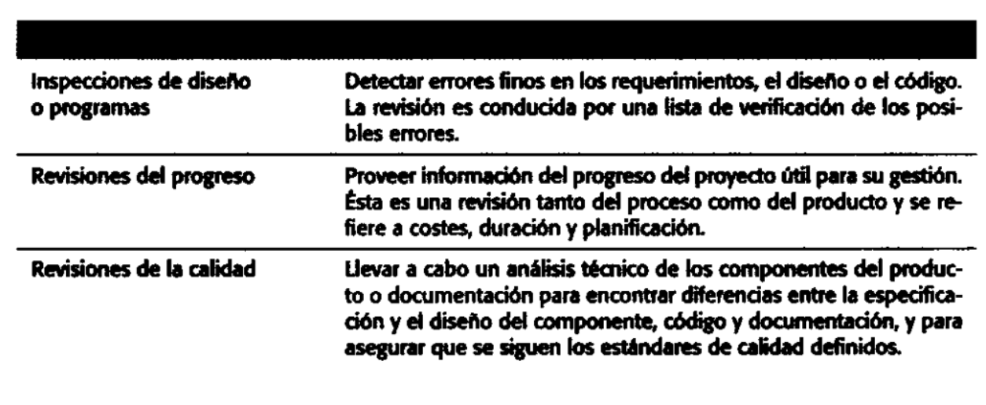
Control de Calidad: Revisiones
Es el método más usado para validar la calidad de un proceso o de un producto.
El resultado de la revisión es registrada formalmente y se le entrega al autor responsable para las correcciones.
Debe haber un equipo de revisiones, formado por tres o cuatro personas con roles definidos.

Slide 56

Medición y Métricas del Software
Las revisiones cuestan tiempo y dinero
Los programas pueden realizar estas revisiones por los humanos.
Esto conlleva a que la máquina deba medir la calidad de un software a partir de números.
Valores numéricos que se comparan para sacar conclusiones sobre la calidad de un programa, un documento o un proceso.

Slide 57
Medición y Métricas del Software
Utilidades
Sacar conclusiones en general del sistema. Ej: El número de fallos
Identificar componentes que se comportan de manera extraña en un sistema. Ej: Identificar componentes que posean mayor tasa de errores.

Slide 58
Medición y Métricas de Software
Problemas:
Falta de competencia en la gran mayoria de compañias para utilizar los resultados de las mediciones.
Las herramientas de medición son limitadas porque no existen estándares para las métricas.
Poco incentivo para que las compañías hagan mediciones si no existen estándares.
Algunos atributos de calidad son imposibles de medir directamente.

Slide 59
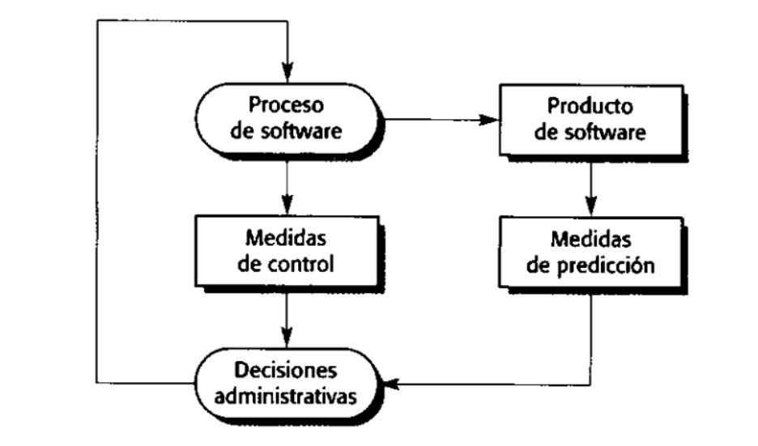
Medición y Métricas de Software
¿Como son?
Hacer predicciones generales del sistema
Identificar componentes anomalos

Slide 60
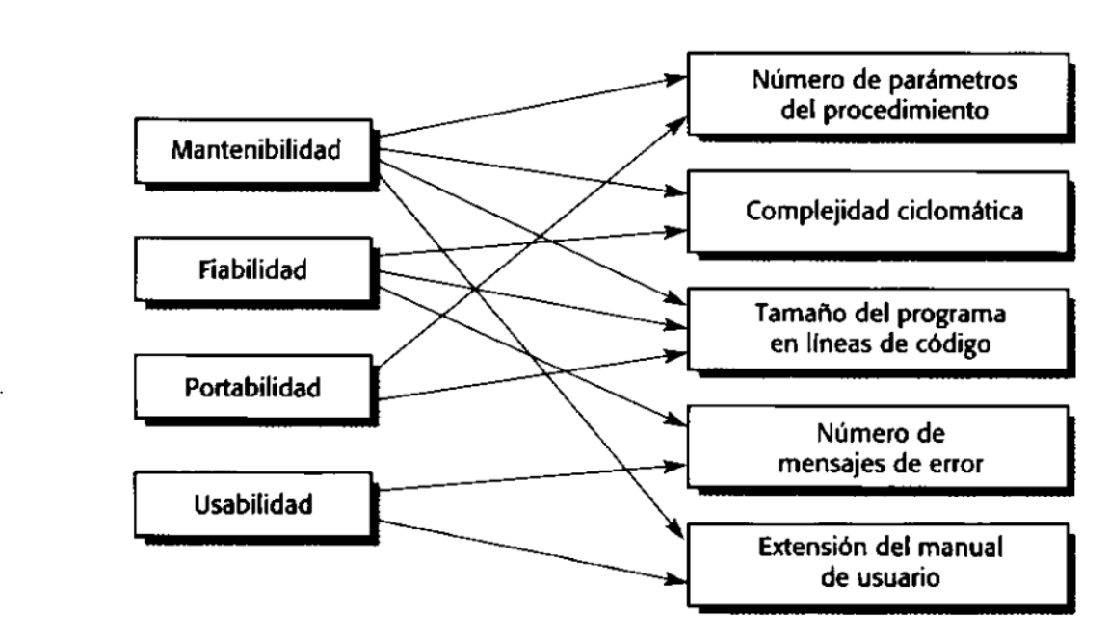
Medición y Métricas de Software
Los atributos de calidad como mantenibilidad, fiabilidad, portabilidad y usabilidad son atributos externos que pueden ver los usuarios y desarrolladores ¿como los medimos?.

Slide 61
Medición y Métricas de Software
Para que la medida de un atributo interno se un indicador útil de una característica externa se deben cumplir tres condiciones.
Atributo interno medido de manera precisa
Debe existir una relación entre lo que se puede medir y el comportamiento externo
La relación se comprende y se puede expresar en un modelo

Slide 62
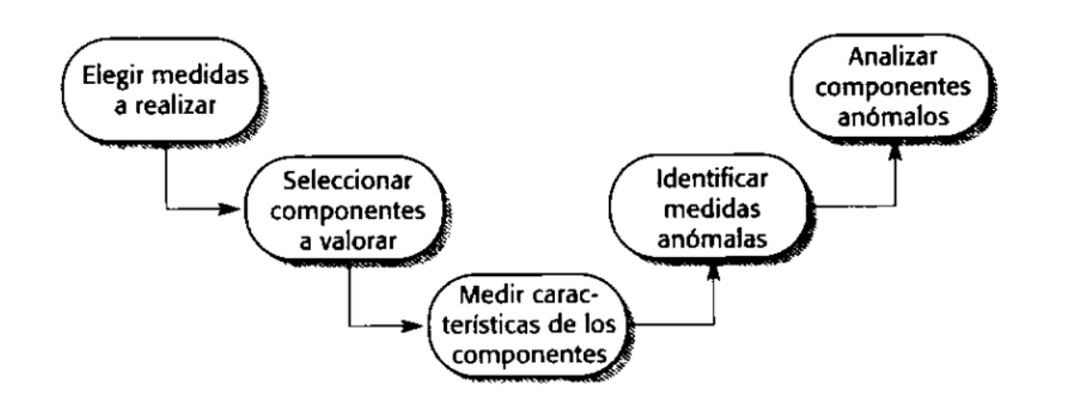
Medición y Métricas de Software
El proceso de medición

Slide 63
Medición y Métricas de Software
Métricas de producto, estas se dividen en
Metricas dinamicas
Estas métricas son recogidas y hechas por un programa en ejecución
Metricas estaticas
Son recogidas por las mediciones hechas en el diseño, , programa o documentación

Slide 64
Medición y Métricas de Software
Metricas genericas (estaticas)
Fan-in/Fan-out
Longitud de codigo
Complejidad ciclomática
Longitud de los identificadores
Profundidad del anidamiento de las condicionales
Indice de Fog

Slide 65
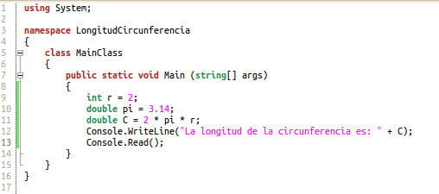
Medición y Métricas de Software
Metricas genericas (estaticas)
Fan-in/Fan-out
Longitud de codigo
Complejidad ciclomática
Longitud de los identificadores
Profundidad del anidamiento de las condicionales
Indice de Fog

Slide 66
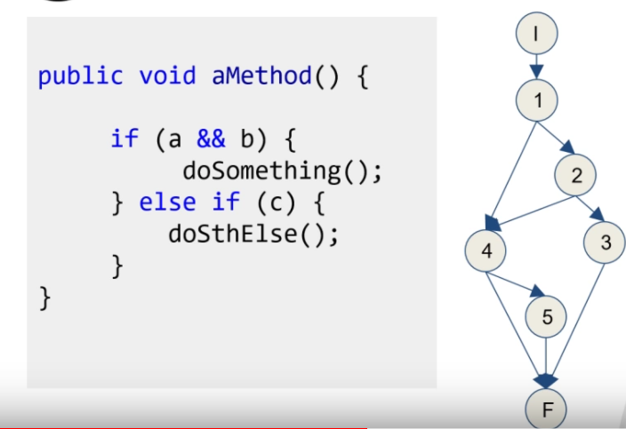
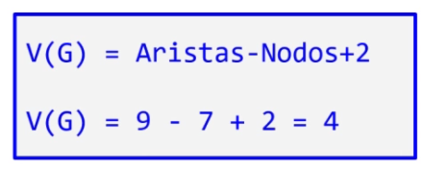
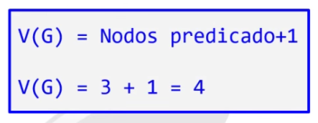
Medición y Métricas de Software
Metricas genericas (estaticas)
Fan-in/Fan-out
Longitud de codigo
Complejidad ciclomática
Longitud de los identificadores
Profundidad de anidamiento
Indice de Fog

Slide 67
Medición y Métricas de Software
Metricas genericas (estaticas)
Fan-in/Fan-out
Longitud de codigo
Complejidad ciclomática
Longitud de los identificadores
Profundidad del anidamiento de las condicionales
Indice de Fog

Slide 68
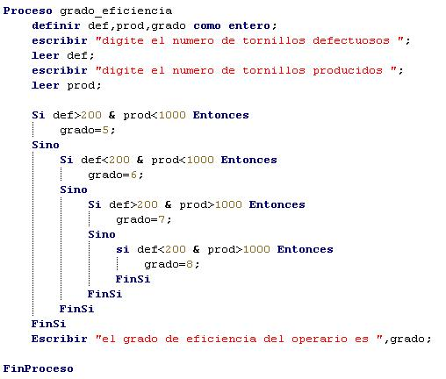
Medición y Métricas de Software
Metricas genericas (estaticas)
Fan-in/Fan-out
Longitud de codigo
Complejidad ciclomática
Longitud de los identificadores
Profundidad del anidamiento de las condicionales
Indice de Fog

Slide 69
Medición y Métricas de Software
Metricas genericas (estaticas)
Fan-in/Fan-out
Longitud de codigo
Complejidad ciclomática
Longitud de los identificadores
Profundidad del anidamiento de las condicionales
Indice de Fog

Slide 70
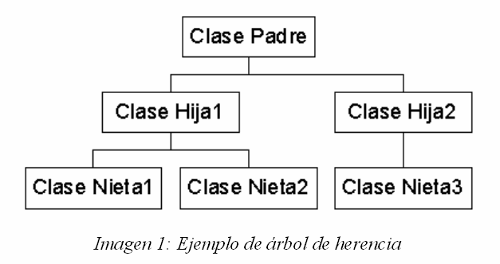
Medición y Métricas de Software
Metricas orientadas a objetos (POO)
Profundidad del árbol de herencia
Fan-in/Fan-out
Pesados por clase
Número de operaciones sobre escritas

Slide 71
Medición y Métricas de Software
Metricas orientadas a objetos (POO)
Profundidad del árbol de herencia
Fan-in/Fan-out
Pesados por clase
Número de operaciones sobre escritas

Slide 72
Medición y Métricas de Software
Metricas orientadas a objetos (POO)
Profundidad del árbol de herencia
Fan-in/Fan-out
Pesados por clase
Número de operaciones sobre escritas

Slide 73
Medición y Métricas de Software
Metricas orientadas a objetos (POO)
Profundidad del árbol de herencia
Fan-in/Fan-out
Pesados por clase
Número de operaciones sobre escritas

Slide 74


Medición y Métricas de Software
Análisis de las mediciones
La idea es comprender lo que realmente significan los resultados de los datos, es muy fácil malinterpretar los resultados y hacer inferencias incorrectas.
Los resultados por sí solos muchas veces no significan nada, existen factores externos que son necesarios comprender para tener una buena interpretación .

